Slide 1
UNIVERSIDAD AUTÒNOMA
DEL ESTADO DE MÈXICO
CENTRO UNIVERSITARIO VALLE DE MÈXICO
SEMINARIO DE MANTENIMIENTO COMPUTACIONAL
MONITORES
Elaboró: Ivone Estrada Jimenez

Slide 2
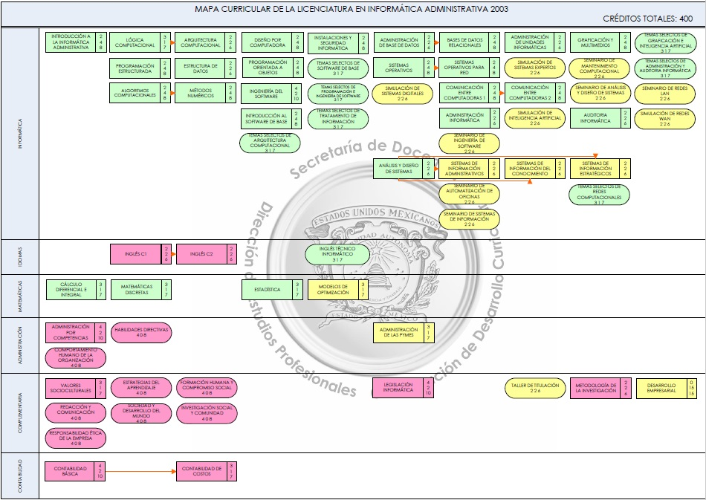

Slide 3
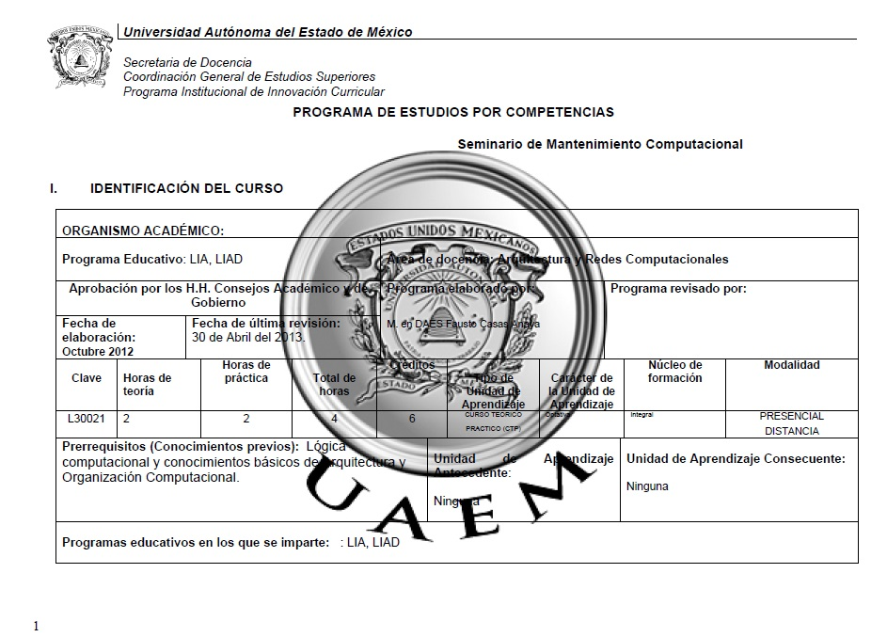

Slide 4
Unidad de Competencia 3
Objetivo
Proponer procedimientos de mantenimiento a los dispositivos periféricos de entrada y salida, que permitan el correcto funcionamiento de los mismos.

Slide 5
Contenido
Monitores: LCD, CRT, PLASMA Y LED
Impresoras láser, impacto, y de inyección de tinta
Escáneres

Slide 6
Guión Explicativo
El material presentado será aplicado en la tercera unidad de competencia.
El profesor expondrá los diferentes tipos de monitores o pantallas que existen, así como las innovaciones que ha habido en los últimos años.
Los alumnos realizaran una comparación entre los temas expuesto y dar su punto de vista acerca de cual es el que tiene mayor rendimiento y durabilidad para el usuario.

Slide 7
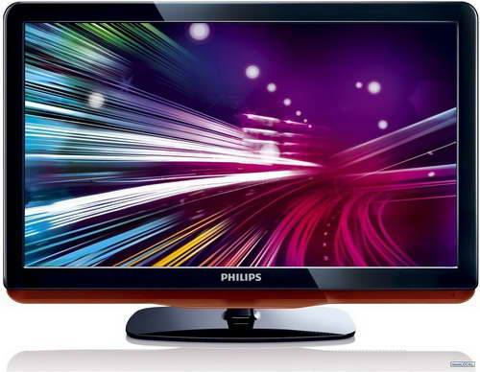
Introducción
El monitor tiene una importancia vital, en conjunto con la tarjeta gráfica, formando el principal medio de comunicación entre el equipo y el usuario. Los factores que diferencian los modelos son básicamente el tamaño, el Dot Pitch o el tamaño de los puntos que lo componen, las resoluciones admitidas y la frecuencia máxima de actualización de la imagen

Slide 8
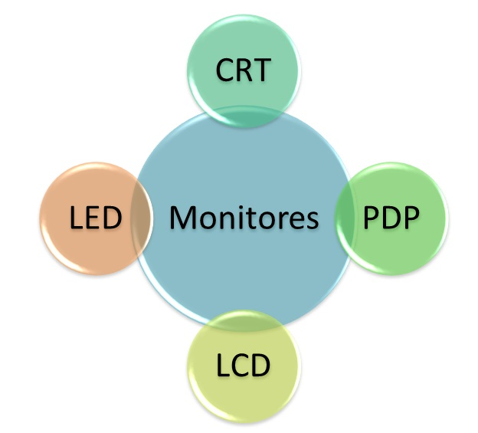
Tipos de Monitores

Slide 9
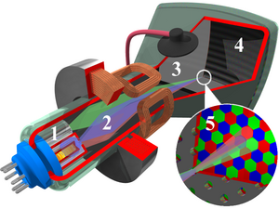
Monitor de Tubo de Rayo Càtodico
CRT son las siglas (Cathode Ray Tube), tubo de rayos catódicos, es un oscilógrafo desarrollado por Karl Ferdinand Braun .

Slide 10
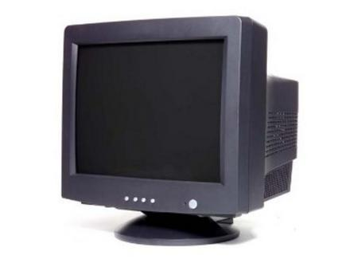
Funcionamiento del monitor CRT
La imagen se crea mediante el proceso de barrido, del rayo electrónico, dibujando línea tras línea horizontal desde arriba hacia abajo y vuelve a empezar.

Slide 11
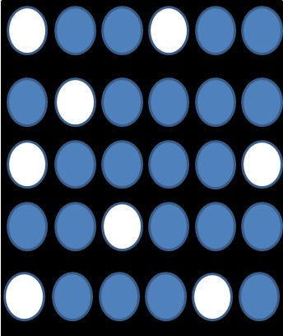

Máscaras y rejillas
Mascara de sombra
Rejilla de apertura
Los agujeros de la mascara de distribuyen de tal forma que cada haz sólo impacta en uno de los tres puntos de fósforo, generalmente de forma triangular. Como la máscara se calienta debido a los electrones que no lo atraviesan, se emplea una aleación metálica llamada Invar, que apenas se dilata a estas temperaturas.
Permite mas enfoque , luminosidad, líneas verticales y pantallas más planas, adolece de un problema: necesita entre uno y tres hilos horizontales para sujetar el armazón de hilos verticales que forman la rejilla y para evitar su movimiento al calentarse, hilos horizontales que se hacen visibles al trabajar de cerca con un fondo claro y que bastante gente no soportaba con agrado.

Slide 12
Frecuencia de escaneado (kHz) y vertical o refresco (Hz)
Frecuencia de escaneado (kHz)
Refresco Hz
El refresco se mide en hercios. (Hz) y es un parámetro fundamental para evitar el cansancio ocular que provoca la detección, consciente o no, del parpadeo de la imagen. Puede compararse al número de fotogramas por segundo de una película de cine, aunque debe ser mucho más alto que los 24 fotogramas por segundo del cine: durante mucho tiempo se recomendaron 75 Hz como mínimo, si bien lo deseable eran 100Hz sobre todo con pantallas grandes.
La frecuencia de escaneado horizontal es el numero de veces que es capaz de hacer el recorrido horizontal por segundo. La frecuencia de escaneado horizontal junto con el número de líneas a dibujar , limita el número de veces que puede dibujarse la pantalla completa en cada segundo, parámetro que se conoce como frecuencia o escaneado vertical o refresco de pantalla

Slide 13
Controles de ajuste en CRT
NOMBRE DE CONTROL | NOTAS
Brillo y contraste | Su valor dependerá del gusto personal y de la luminosidad ambiente.
Tamaño de la imagen | En algunos casos conviene no aprovechar en exceso, para evitar deformaciones en los bordes.
Posición de la imagen | Se aplica por sí mismo.
Forma de la imagen | Son los que más tiempo lleva ajustar pero merece la pena.
Temperatura de color | Para profesionales de la autoedición y el video.
Des magnetización | O ‘’ de gauss’’. Útil para evitar deformaciones de naturaleza magnética, pero debe usarse poco.
Moirè y convergencia | Mejoran dos problemas de las altas resoluciones, el moirè (similar a las ondas de un estanque) y la falta de convergencia(mal alineación de los tres colores básicos).

Slide 14
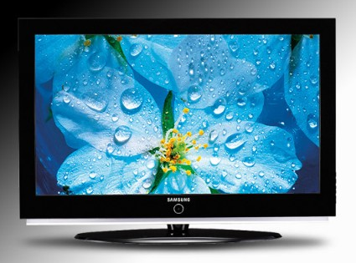
Monitor LCD
LCD son las siglas de (Liquid Cristal Display) Pantalla de Cristal Liquido. El nombre de cristal liquido es un material que existe entre un solido y un liquido, en condiciones normales , la luz los atraviesa siguiendo un determinado camino, pero la aplicación de cargas eléctricas en extremos opuestos del cristal hace girar sus moléculas, cambiando el camino seguido por la luz.

Slide 15
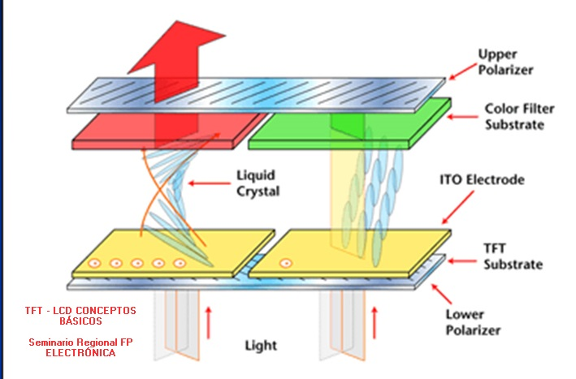
Cómo funciona LCD
En los monitores LCD se usa la tecnología totalmente diferente al CRT, la cual consiste en el uso de cristales líquidos para formar la imagen.
En los LCD monocromáticos, cada punto de la pantalla corresponde a uno de los puntos de la imagen. En los LCD de color, cada pixel de la imagen esta formado por un grupo de 3 puntos, verde, rojo y azul.

Slide 16
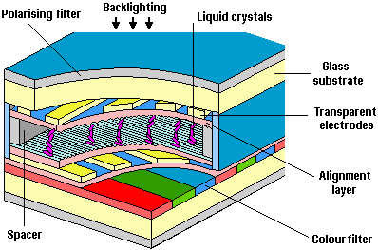
Estructura LCD
Las estructura es un «sándwich» de múltiples capas, con un emisor de luz blanca en el fondo en el caso de las pantallas para PC o televisión.
El tipo «sándwich» LCD mas común consta al menos de estas capas(en la realidad tendrá alguna mas, como mínimo algún sustrato de cristal).

Slide 17

Tiempo de respuesta
El tiempo de respuesta es el tiempo, medido en milisegundos (ms, la milésima parte de un segundo), que tarda un pixel LCD en pasar de un estado a otro.

Slide 18
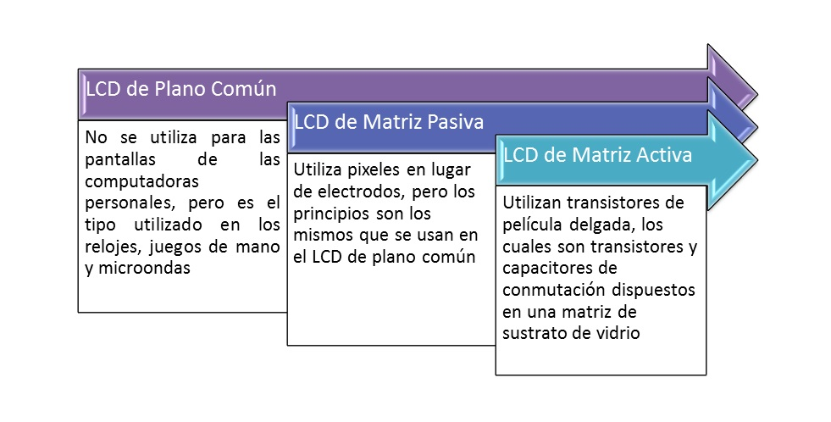
Tipos de LCD

Slide 19
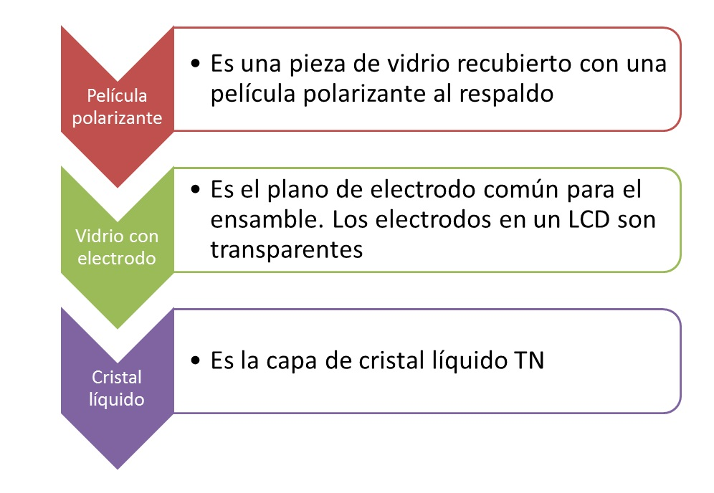
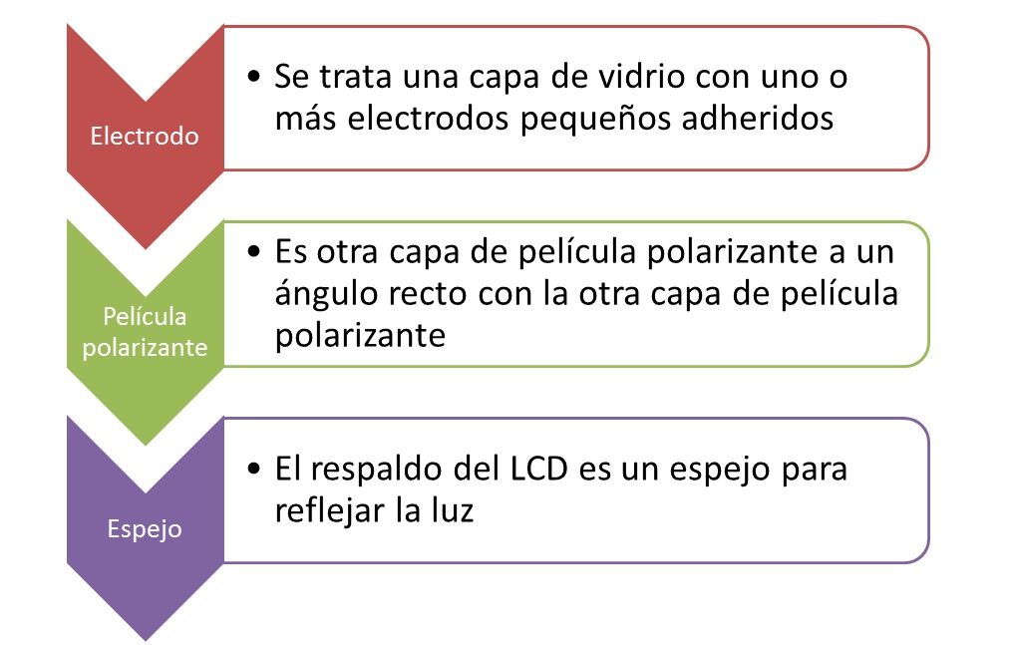
Capas de una LCD

Slide 20
Ventajas
Desventajas
El tamaño, es una gran ventaja en comparación con un CRT.
Área útil del monitor ya que no tenemos espacios desperdiciados en las esquinas de la imagen.
Gastan menos electricidad, mientras un monitor de 14’’ consume un promedio de 90 vatios, uno de 17’’ gasta alrededor de 110vatios.
El contraste es mas bajo y las resoluciones permitidas se encuentran limitadas.
Los LCD por su parte cada punto de la imagen es físicamente representado por un conjunto de 3 puntos (azul, verde y rojo).

Slide 21

Monitor LED
Estos monitores se caracterizan por estar compuestos por diodos LED(Diodo emisor de Luz). Esta compuesto de módulos LED monocromáticos y policromàticos y a su vez por LED RGB. El conjunto de dichos módulos forman los pixeles, estos a su vez forman los caracteres, las imágenes y el video.

Slide 22
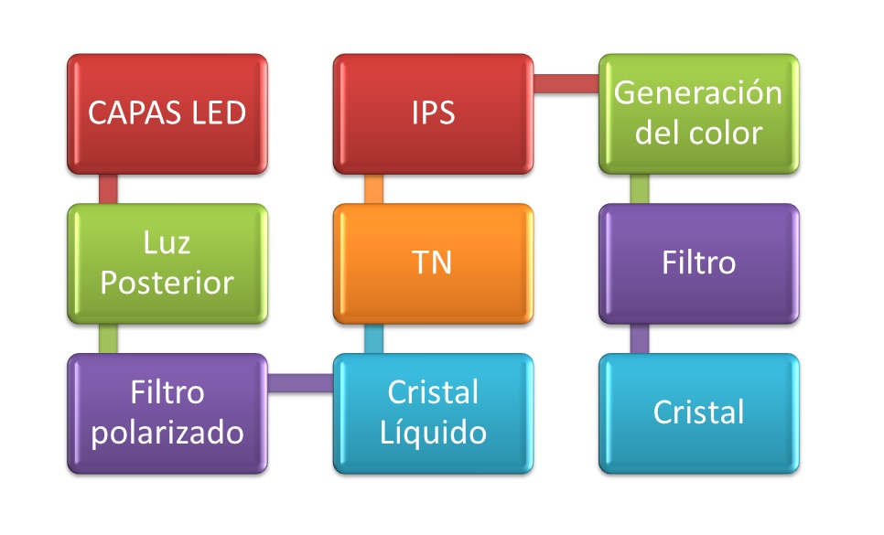
Capas del monitor LED

Slide 23
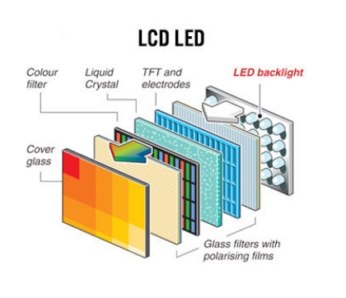
Funcionamiento del Monitor LED
Este de tipo pantalla esta dividida en pequeñas celdas, a menudo cuadradas, denominadas pixeles y esta compuesto de varias capas las cuales tratan la luz desde la parte trasera de la pantalla hasta que finalmente llega a los ojos.

Slide 24
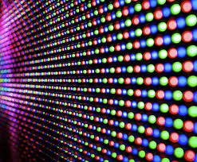
Funcionamiento del Monitor LED
Los píxeles que se forman con los LED’s tienen que proyectar movimiento, por esta razón se desarrolló una tecnología conocida como píxel dinámico. Lo que hace esta tecnología de píxel dinámico es permitir el continuo cambio en los colores de la luz que emiten los LED’s para dar la sensación de movimiento.

Slide 25
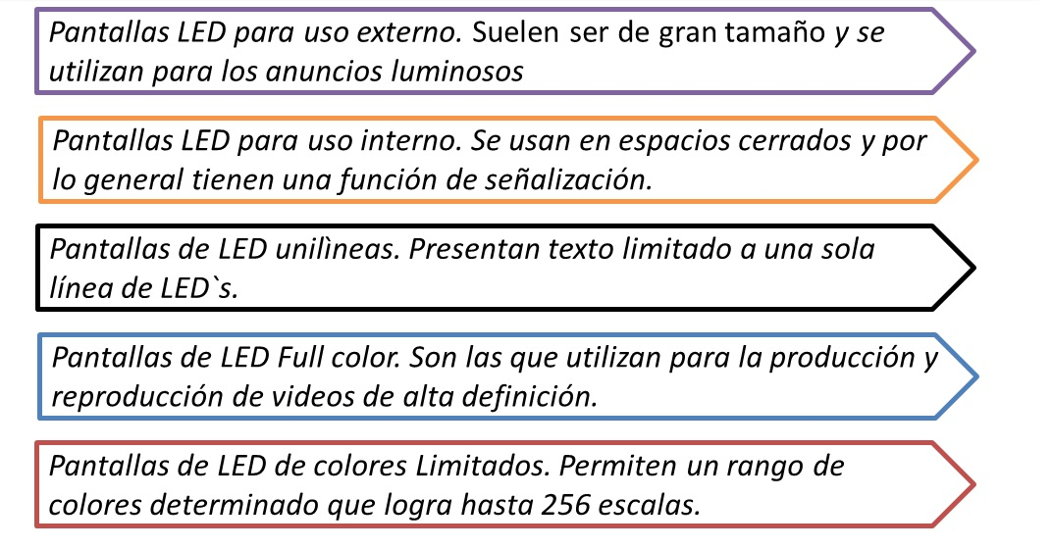
Tipos de Pantallas LED

Slide 26
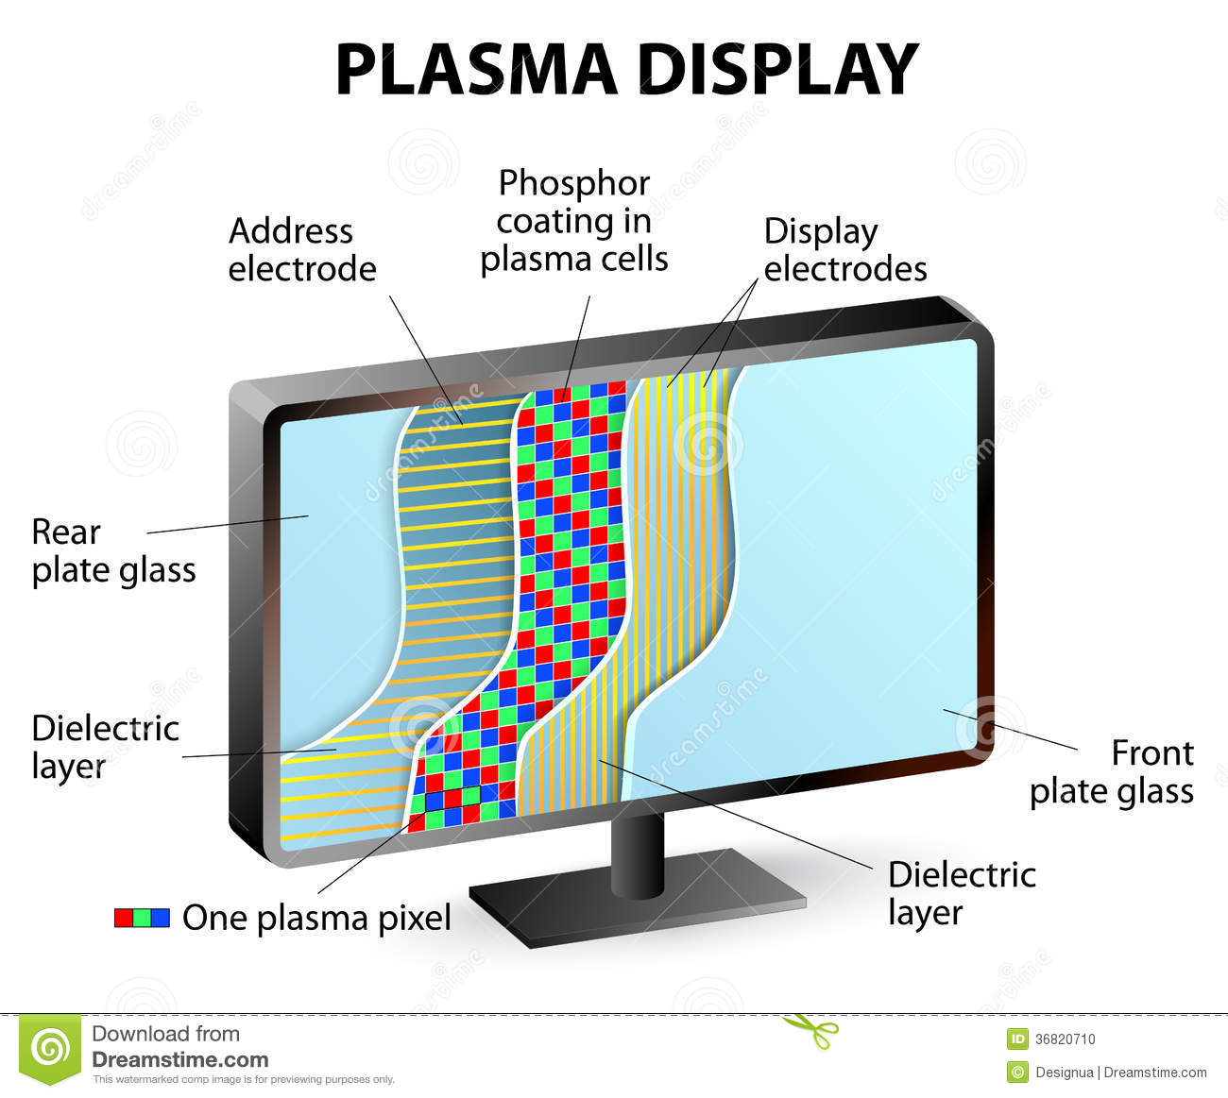
Monitor de Plasma
Está formada por dos cristales que encierran un conjunto de celdas (píxeles) que, a su vez, alojan un conjunto de gases (neón y xenón). Cada una de estas celdas son 3 compartimentos (uno por cada color) que contienen una sustancia fosforescente distinta que reacciona generando luz en alguno de los 3 colores primarios (rojo, azul y verde).

Slide 27
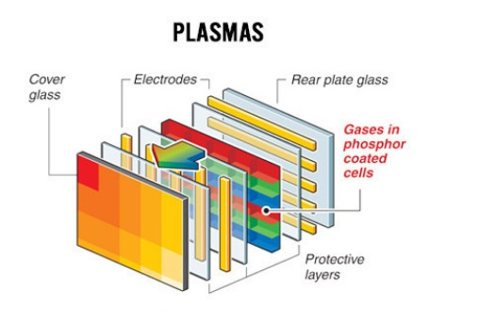
Principal Característica
La vida útil esta limitada al gastarse el material fosforescente y puede aparecer un efecto secundario de “pantalla quemada” cuando se dejan imágenes estáticas mucho tiempo que se traduce en pérdida del color en ciertas zonas de la pantalla.

Slide 28
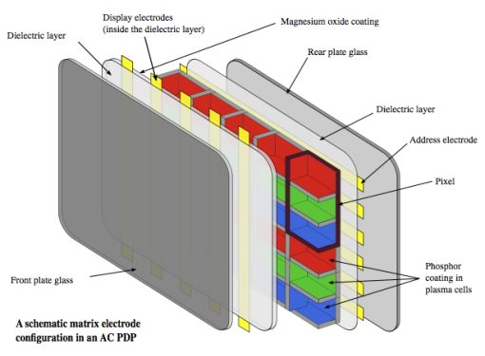
Funcionamiento de la pantalla de plasma
Al aplicar electricidad al gas, éste se transforma en plasma y, a su vez, el plasma provoca que la sustancia fosforescente reaccione y genere luz, iluminando así cada píxel de la pantalla.

Slide 29
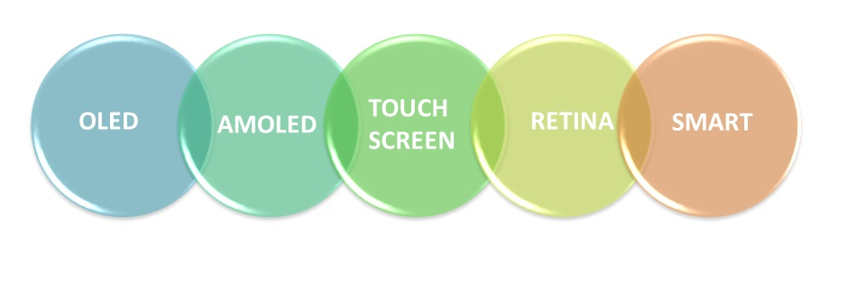
Tecnologìas en Pantallas

Slide 30
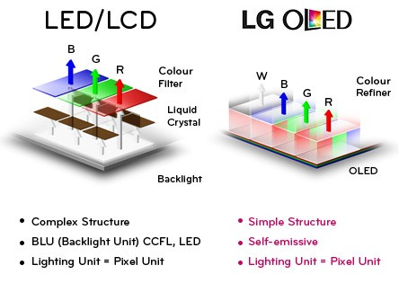
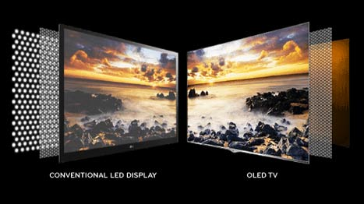
Tecnología OLED
Diodo orgánico de emisión de luz. Cada punto en la pantalla es un elemento orgánico con un impulso de electricidad generará luz.

Slide 31
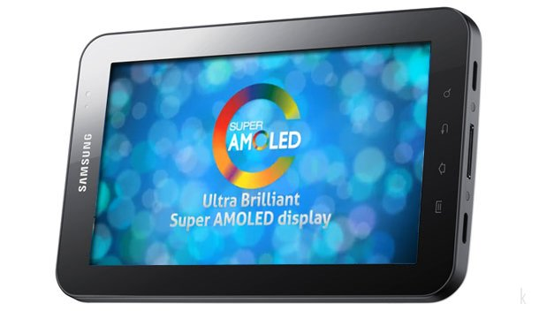
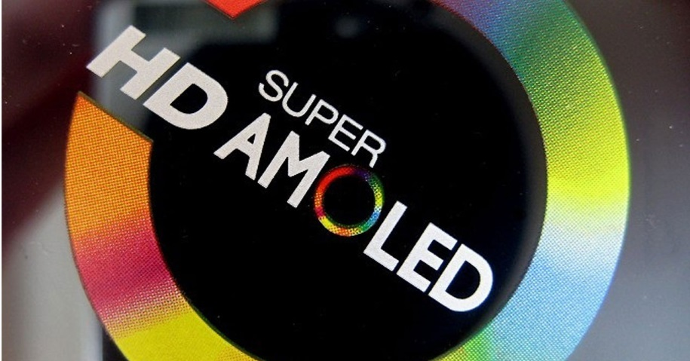
Tecnología AMOLED
Matriz activa de diodos orgánicos emisores de luz. Es una tecnología basada en OLED , permite dirigirse a un pixel en concreto y ahorran energía. Los tonos negros son mas puros y reales.

Slide 32
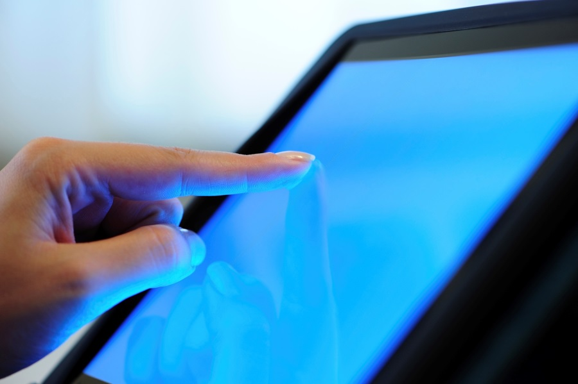

Tecnología TOUCH SCREEN
Es una pantalla que mediante un contacto táctil sobre su superficie permite la entrada de datos al ordenador. Este contacto también se puede realizar con lápiz óptico u otras herramientas similares.

Slide 33
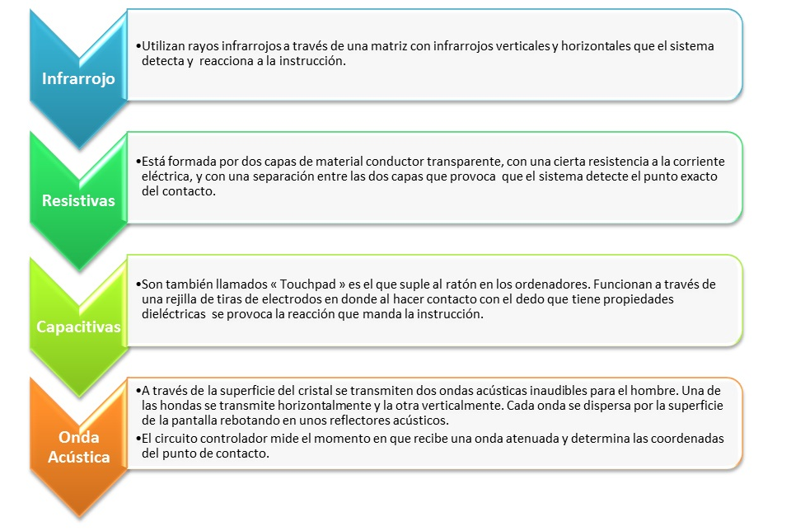
Tipos de Touch Screen

Slide 34

Tecnología de RETINA
  Es una tecnología de Apple que pretende superar a AMOLED con respecto a la resolución en pantallas con gran pixelaje, esto con el fin de reproducir contenidos en alta definición.

Slide 35
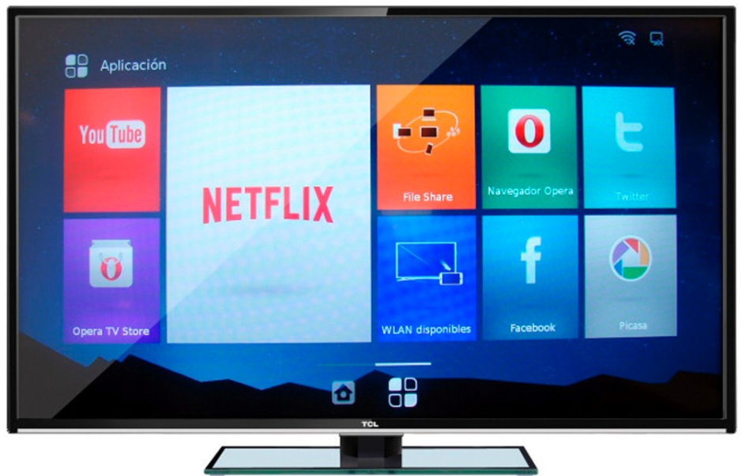

Tecnología SMART
Es la integración de Internet en los diferentes dispositivos para convertirlos en aparatos inteligentes. Mismos que aprovechan todos los servicios que brinda la red mas grande del mundo.

Slide 36
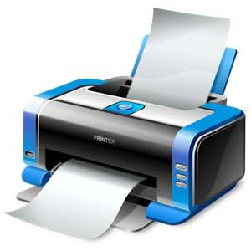
Impresoras
  Actualmente se han adapto una diversidad de mecanismos de impresión para utilizarlos con una computadora personal. Sin embargo, ese no era el caso. A continuación se presentan los tipos de impresoras y su evolución.

Slide 37
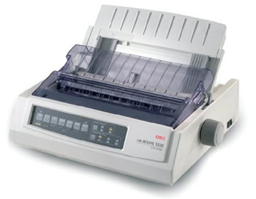
Impresoras de Aguja
Con esta tipo se consigue una mayor flexibilidad en la representación de los caracteres, ya que los caracteres no vienen definidos ahora por un tipo «carácter fijo» sino que se crean con la ayuda de unas agujas en el cabezal de la impresora.
Puesto que las agujas están ordenadas en forma de matriz «en filas y columnas», estas impresoras se llaman también impresoras matriciales.
El mecanismo desarrollado para las impresoras matriciales es, en el fondo, el mismo que el de las impresoras de margarita, con la diferencia que aquí no se golpean tipos contra la cinta de color, sino agujas.

Slide 38


Impresora de Margarita
Una adaptación de las maquinas de escribir que utilizaban el mecanismo de impresión el cual es una rueda plástica o metálica que gira hasta la posición de la letra que se va a imprimir para colocarla frente a un martillo de impresión que golpea la letra sobre una cinta con tinta y sobre el papel.
No pueden imprimir gráficos, en lugar de la margarita, en este tipo de impresoras se puede incorporar también un cabezal esférico con los caracteres.
Dos margaritas con diferentes juegos de carácter

Slide 39
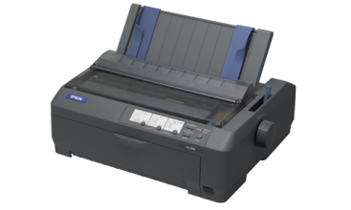
Impresora de Matriz de Punto
Crea un patrón de puntos que se organizan para producir caracteres numéricos, alfabéticos y gráficos en el documento impreso

Slide 40
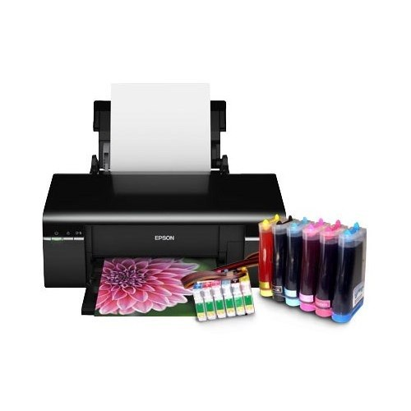
Impresora de Inyección de Tinta
Se introdujo por primera vez en 1976, esta impresora crea una imagen de impresión pulverizando o atomizando gotitas muy pequeñas de tinta de secado rápido a través de boquillas diminutas (inyectores) sobre el papel.

Slide 41
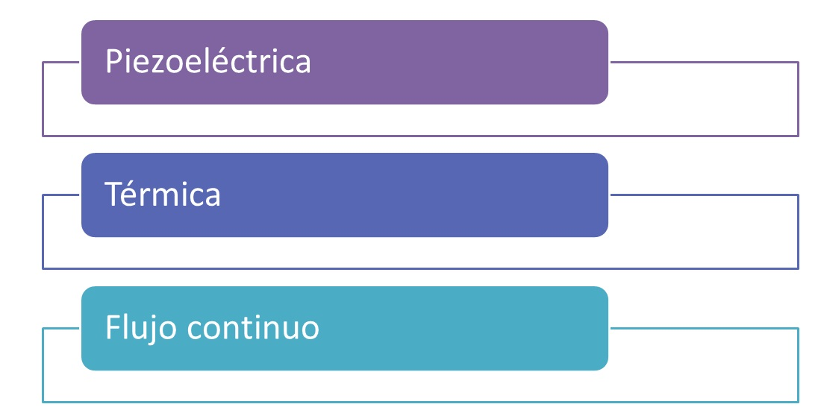
Tecnologías de Inyección de Tinta

Slide 42
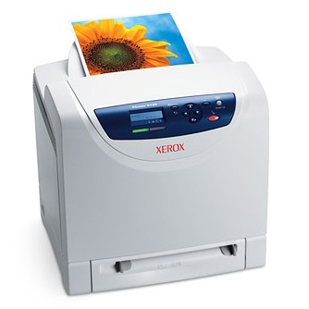
Impresora Láser
La impresora láser nació de la tecnología utilizada en la maquina de fotocopias. Los fabricantes como Epson, Hewlett Packard y Brother están produciendo impresoras de alta calidad e impresoras multifuncionales (fotocopiadora, escáner, fax e impresora ).

Slide 43
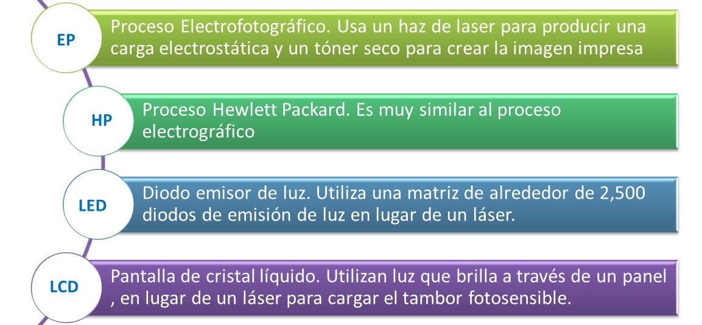
Tecnologías de la impresora Láser

Slide 44
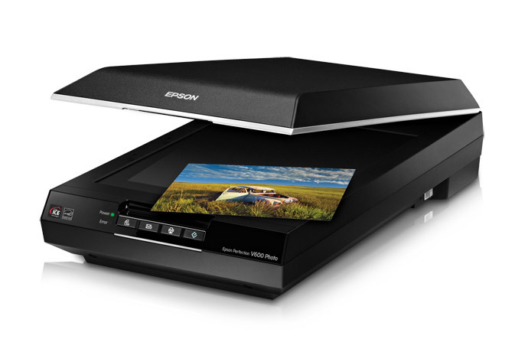
Scanners
Los escáner, son dispositivos para capturar imágenes fijas. Utilizan una fuente de luz que refleja la imagen capturada, y la información sobre la imagen reflejada se digitaliza y se envía al software donde puede almacenarse, editarse o imprimirse.

Slide 45
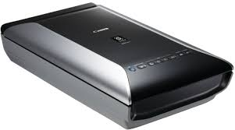
Interfaz
Los escáneres, al igual que la mayoría de los dispositivos periféricos, se unen a la computadora personal a través de uno de sus puertos disponibles; Ya sea mediante, Interfaz SCSI, Puerto Paralelo, Puerto USB.
SCSI: (Interfaz pequeña de sistemas de computación) Los escáneres SCSI trabajan con su propia tarjeta adaptadora.
Ventajas:
Son mas rápidos que sus contrapartes paralelos.
Desventajas:
pueden costar mas cuando el precio del adaptador se incluye.

Slide 46
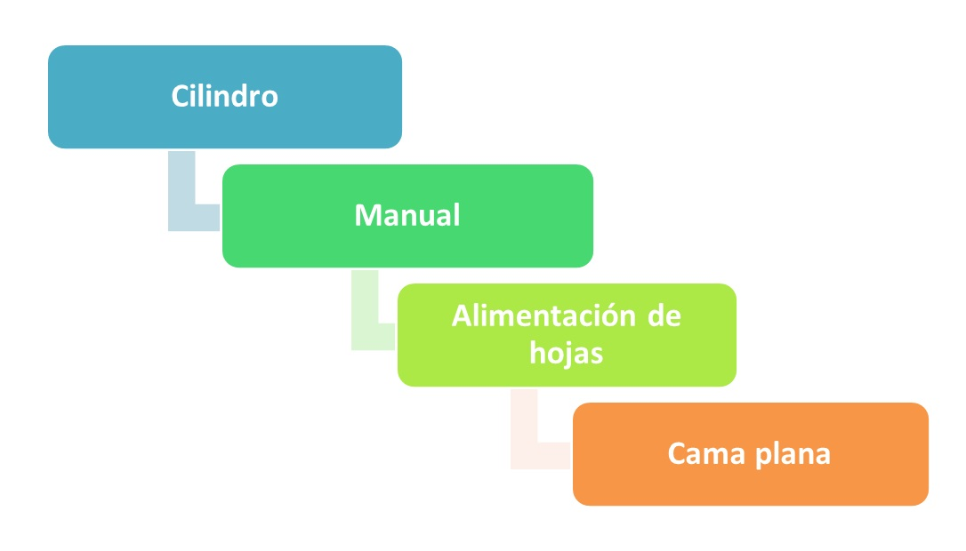
Método de entrega
Un escáner utiliza una diversidad de métodos de entrega, lo que significa la forma como captura la imagen de un documento, que oscila entre una pagina parcial, una sola hoja o alimentadores automáticos de hoja que pueden escanear un documento de múltiples paginas.

Slide 47
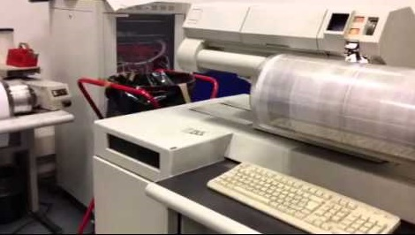
Tipos de métodos de entrega
Escáner de cilindro: escáner PMT en el cual el documento original que se va a escanear debe montarse en un cilindros transparente para capturar la imagen.

Slide 48
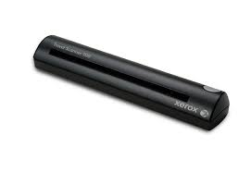
Tipos de métodos de entrega
  Escáner manual: Logitech los hizo populares a comienzo de 1990. –estos deben moverse a través de una superficie del original manualmente. Debido a que son con frecuencia mas angosto que una pagina típica, (Se necesita mas de una pasada para capturar una imagen de toda una pagina).

Slide 49
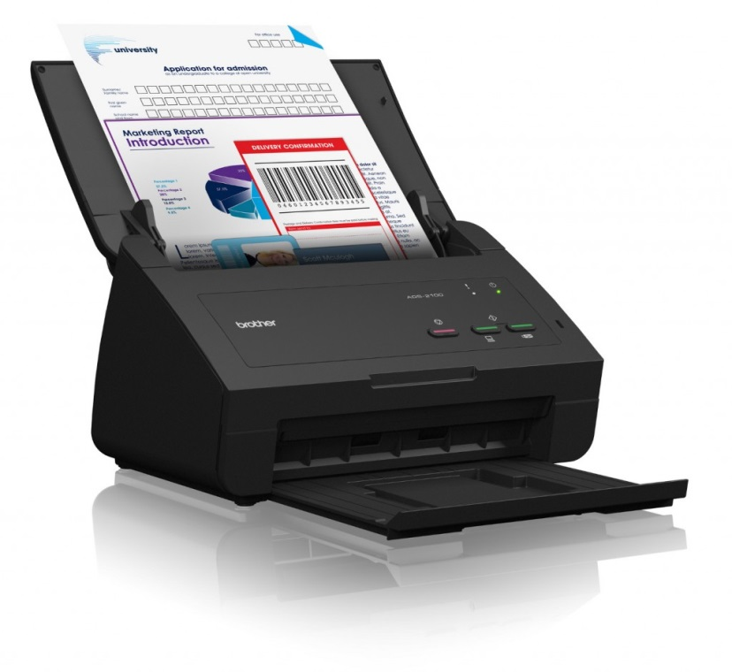
Tipos de métodos de entrega
Escáner con alimentación de hojas: estos utilizan rodillos para moverse una imagen y pasarla por la fuente de luz y matriz CCD.
  Ventaja; (Los escáneres de cama plana son mejores para escanear en casa o en oficinas pequeñas).
  Desventaja; (No funciona bien para escanear libros, revistas, u objetos rígidos).

Slide 50
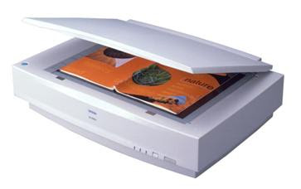
Tipos de métodos de entrega
Escáner de cama plana: Es el tipo mas popular de escáner por su flexibilidad y facilidad de uso. El material que se va a escanear se coloca en una superficie plana, y la fuente de luz y la matriz CCD pasa debajo de este.
  Ventajas: (Son mejores para escanear en casa o en oficinas pequeñas).
  Desventaja: ( El área del escáner puede variar significativamente, el escáner debe seleccionarse considerando el tamaño del probable material que se va a escanear).

Slide 51
BIBLIOGRAFÍA
Herbert Buckel, “Ampliar y reparar su PC”, México 1999, editorial Alfa omega
Rog Gilster, “Guía completa para PC”, Colombia 2002, editorial Mac Graw Hill
Herrería Rey, “El PC hardware y Componentes” España 2010, editorial Anaya
Durán Rodríguez, “Ampliar Configurar y reparar su PC”, México 2007, editorial Alfa omega

